Slide 1

Sensibilisation au langage clair et simple et à la méthode FALC
Vincent Aniort & Patricia Loubet Master 2 ergonomie 2023 Orange

Slide 2
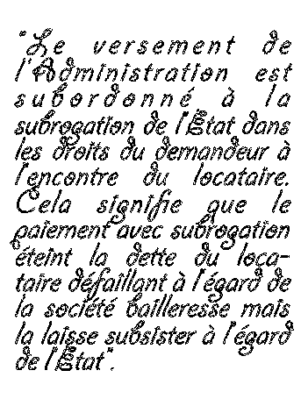
Le problème
Extrait d’un texte administratif

Slide 3
Cadre législatif
La loi du 11 février 2005 pour « l’égalité des droits et des chances, la participation et la citoyenneté des personnes handicapées » pose le concept de l’accès à tout pour tous.
Convention des Nations Unies relative aux droits des personnes handicapées.
Dans l’article 9 : les personnes handicapées doivent recevoir des informations accessibles
Dans l’article 24 : le droit des personnes handicapées à l'éducation
Web Content Accessibility Guidelines 2.x AAA (WCAG 2.2) critère 3.1.5 Reading Level

Slide 4

FALC Projet Pathways
En 2009, le projet européen Pathways d’Inclusion Europe (association présente dans 36 pays de défense des personnes déficientes intellectuelles) et des associations de plusieurs pays :
responsabilité de définir une méthodologie commune
portée en France par l'Unapei et Nous Aussi
Le groupe de travail (étude et validation dans 8 pays européens) a imaginé une méthode et un ensemble de règles qui permettent de rendre les informations plus simples et plus claires : la méthodologie « Easy to read » , traduite en « FALC » (Facile à Lire et à Comprendre) pour la France

Slide 5

ISO 24495-1 Langage clair et simple – Norme ISO
Projet initié en 2019 par la Fédération internationale sur le langage clair, formée en 2009 par les trois principales associations internationales :
Clarity qui œuvre à la promotion du langage clair en droit.
PLAIN qui œuvre à la promotion du langage clair dans tous les domaines.
Center for Plain Language qui œuvre à la promotion du langage clair en Amérique du Nord.
Norme élaborée par le comité technique ISO/TC 37, Langage et terminologie
La suite : initialisation pour une norme ISO sur le langage juridique clair et simple (ISO 24495-2).

Slide 6
Public visé
Les informations écrites en facile à lire et à comprendre rendre l’information produite accessible à tous et utiles pour :
Personnes handicapées intellectuelles (FALC)
Public migrant et étrangers
Personnes en situation d’illettrisme
Personnes concernées par le handicap (malvoyants, dyslexiques),
Personnes vieillissantes,
Enfants d’écoles primaires …

Slide 7
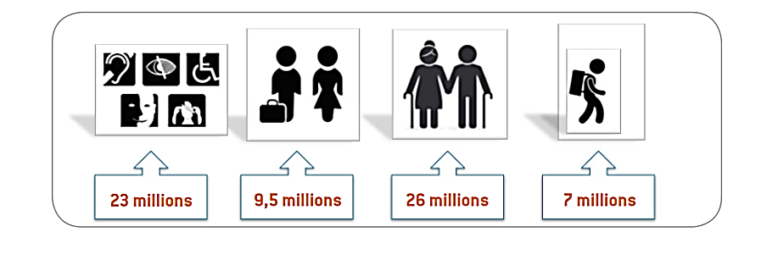
Quelques chiffres…
Langage clair et simple
Personnes vivant en France : 65.585.857personnes Source INSEE L’enquête Handicap, incapacités, dépendance de l’Insee (extrait) et l’Éducation Nationale
L’enquête Handicap, incapacités, dépendance de l’Insee (HID 1999) estime à environ 23 millions le nombre de personnes concernées par le handicap en France
Notes:
Personnes vivant en France : 65585857personnes Source INSEE L’enquête Handicap, incapacités, dépendance de l’Insee (extrait) et l’Éducation Nationale
L’enquête Handicap, incapacités, dépendance de l’Insee (HID 1999) estime à environ 23 millions le nombre de personnes concernées par le handicap en France. Par ailleurs, d’autres sources (Plans de santé publique Surdité, Malvoyance) indiquent :
7 millions présentant un déficit auditif (11%); (source: Centre de recherche sur l’aspect psychosocial du handicap –CTNERHI, août 2010)
1,7 million présentant un déficit visuel (3%); (source: Drees. Études et résultats n°416 (pdf, 451 Ko), 2005)
7,7 millions présentant un handicap moteur (13,5%);
2,8 millions présentant un handicap psychique (4,9%);
1,5 million présentant un handicap intellectuel (2,6%). (HID 1999) et Éducation Nationale
Étrangers et immigrés, selon les données du recensement 2011
5,6 millions d’immigrés : Les immigrés sont des personnes nées étrangères à l’étranger et venues s’installer en France, caractérisée par la migration
3,9 millions d’étrangers vivent en France : Les étrangers sont tous ceux qui vivent en France et qui n’ont pas la nationalité française, caractérisé par leur nationalité
Personnes Vieillissants :
17,1% de la population de plus de 65 ans plus de la moitié sont âgées de 75ans (9,3%) ou plus (perspective 2060 : 16,2 %)
En Europe en 2060 : la population âgée de 65ans et plus devrait quasiment doubler (151millions d’habitants), et celle âgée de 80 ans presque tripler (61 millions d’habitants)
Enfants en école maternelle et élémentaire 3 à 11 ans
Illettrisme
Par définition l’illettrisme ne s’applique qu’aux personnes ayant été scolarisées dans le pays et ne maîtrisant pas suffisamment les compétences de base en lecture, écriture et calcul pour être autonomes : adultes de 18 à 25 ans > 7%
16% des personnes de 18 à 65 ans résidant en France métropolitaine éprouvaient en 2011 des difficultés dans les domaines fondamentaux de l’écrit, selon cette enquête Information et vie quotidienne (IVQ). Pour 11% d’entre elles, ces difficultés étaient graves ou fortes.

Slide 8
Unifier et diffuser
Les facteurs unifiant ces groupes sont plus nombreux que ceux qui les séparent.
Beaucoup de livres, papiers ou autres publications faciles-à-lire peuvent être utilisés par des personnes provenant de groupes différents.

Slide 9
Contenu visé
• Les informations écrites
Dépliants, brochures et rapports…
• Les informations électroniques, numériques
Sites Internet ou sur documents numériques…
Pour le FALC, en plus du reste :
• Les informations audio
Podcasts, émissions radio…
• Les informations sur vidéo
Émissions de télévision ou vidéo sur internet…

Slide 10
Les avantages du FALC pour un public déficient intellectuel et les autres
Comprendre le monde
Faire des choix
Avoir accès aux savoirs
Se sentir citoyen à part entière
Acquérir une confiance en soi

Slide 11
Les 5 axes généraux de la méthodologie FALC
Essayez toujours d’en savoir le plus possible sur les personnes qui utiliseront les informations et sur leurs besoins.
Choisissez le meilleur moyen pour présenter les informations.
Utilisez toujours le bon langage qui correspond aux personnes qui utiliseront les informations.
Souvenez-vous que ceux qui vont utiliser les informations ne connaissent peut-être pas bien le sujet. Il faut donc expliquer clairement le sujet et expliquer aussi tous les mots difficiles en rapport avec ce sujet.
Impliquez toujours des personnes handicapées intellectuelles co-constructeur du document

Slide 12
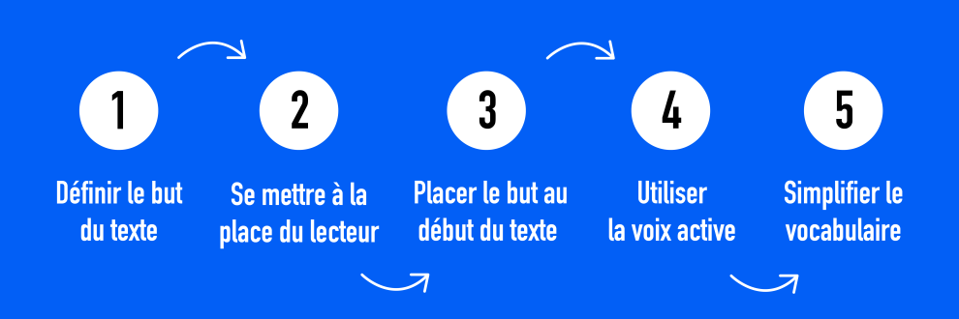
ISO 24495-1 – Langage clair
Lignes directrices associées au principe 1 : les lecteurs obtiennent ce dont ils ont besoin (pertinent)
Identifier les lecteurs
Identifier l’objectif des lecteurs
Identifier le contexte dans lequel les lecteurs liront le document
Choisir le ou les types de documents
Sélectionner le contenu dont les lecteurs ont besoin
Lignes directrices associées au principe 2 : les lecteurs peuvent facilement trouver ce dont ils ont besoin (facile à trouver)
Structurer le document pour les lecteurs
Utiliser des techniques d’organisation visuelle de l’information qui permettent aux lecteurs de trouver l’information
Utiliser des titres pour aider les lecteurs à anticiper ce qui va suivre
Isoler les informations supplémentaires
Lignes directrices associées au principe 3 : les lecteurs peuvent facilement comprendre ce qu’ils trouvent (compréhensible)
Choisir des mots courants
Rédiger des phrases claires
Rédiger des phrases concises
Rédiger des paragraphes clairs et concis
Envisager d’inclure des images et des éléments multimédias
Adopter un ton respectueux
Veiller à la cohérence du document
Lignes directrices associées au principe 4 : les lecteurs peuvent facilement utiliser l’information (utilisable)
Évaluer le document en continu au fur et à mesure de son élaboration
Évaluer le document plus avant auprès des lecteurs
Continuer à évaluer l’utilisation du document par les lecteurs

Slide 13
Pour un style CLAIR et SIMPLE Liste de contrôle
La Pré écriture
Est-ce que j’ai rassemblé l’information sur le sujet que j’ai à traiter ?
les écrits antérieurs
le point de vue des collègues
le point de vue des spécialistes en la matière
Est-ce que j’ai rassemblé les données pertinentes à propos de mon destinataire ? groupe de citoyens (personnes âgées, adolescents, personnes handicapées, parents, collègues)
âge
ses connaissances sur le sujet
ses capacités de lecture
Est-ce que je connais les besoins de mon destinataire ? Mon destinataire désire-t-il :
recevoir de l’information ou une mise à jour;
passer à l’action;
connaître les étapes d’une démarche;
faire valoir ses droits;
faire face à ses obligations ?
Quel genre de document ai-je l’intention d’écrire ?
un dépliant,
une brochure,
un guide,
un rapport,
un formulaire,
une note.
Quel est le but du document ? Servira-t-il à :
informer,
motiver,
convaincre,
dissuader
Est-ce que j’ai effectué un remue-méninges dans le but de faire le relevé de toutes les idées sur le sujet ?
Est-ce que j’ai effectué la sélection des idées ? (idées principales, idées secondaires)
Est-ce que j’ai organisé les idées en me servant du plan linéaire ou du plan non linéaire ?

Slide 14
Pour un style CLAIR et SIMPLE Liste de contrôle 1
L’écriture
Dans l’introduction de mon texte, est-ce que j’ai présenté :
le sujet (le contexte);
le but du document;
l’ordre dans lequel les idées seront présentées dans le développement ?
Dans l’introduction, est-ce que j’ai tenu compte des caractéristiques et des besoins du destinataire ?
Dans le développement, est-ce que j’ai présenté toutes les idées jugées pertinentes ?
Est-ce que j’ai tenu compte des caractéristiques et des besoins du destinataire dans les idées du développement ?
Dans la conclusion de mon document, est-ce que j’ai fourni au destinataire l’information que je veux qu’il retienne ?
Est-ce que j’ai privilégié les structures de phrases suivantes :
la voix active;
la forme affirmative;
l’ordre naturel (sujet-verbe-complément)
Est-ce que j’ai adopté un ton approprié à mon destinataire ?
Est-ce que je me suis adressé directement à mon destinataire ou à mon public cible en employant les pronoms «tu» ou «vous» ?
Est-ce que j’ai exprimé une seule idée principale dans chaque paragraphe de mon texte ?
Est-ce j’ai expliqué et illustré l’idée principale de chaque paragraphe ?
Est-ce que j’ai employé des mots de transition qui aideront le lecteur à suivre la progression des idées ?
La relecture de la structure de la phrase et du texte
Est-ce que j’ai rédigé des phrases courtes (15 mots environ) ?
Est-ce que j’ai employé un verbe conjugué dans chaque phrase et dans chaque proposition (portion de phrase) ?
Est-ce que j’ai véhiculé un seul message dans chaque portion de phrase ?
Est-ce que j’ai placé le verbe près du sujet et des compléments ?
Est-ce que j’ai rapproché le pronom relatif (qui, que, quoi, dont, où) du mot qu’il remplace ?
Est-ce que j’ai employé, par souci de symétrie, certains mots dans la phrase et entre les phrases (d’abord… ensuite, premièrement… deuxièmement) ?
Dans la mesure du possible, est-ce que j’ai substitué aux propositions subordonnées, un nom, un participe passé, un infinitif ou un adjectif ?
Est-ce que j’ai révisé la ponctuation de mon texte ?

Slide 15
Pour un style CLAIR et SIMPLE Liste de contrôle 2
La relecture de la structure de la phrase et du texte
Est-ce que j’ai rédigé des phrases courtes (15 mots environ) ?
Est-ce que j’ai employé un verbe conjugué dans chaque phrase et dans chaque proposition (portion de phrase) ?
Est-ce que j’ai véhiculé un seul message dans chaque portion de phrase ?
Est-ce que j’ai placé le verbe près du sujet et des compléments ?
Est-ce que j’ai rapproché le pronom relatif (qui, que, quoi, dont, où) du mot qu’il remplace ?
Est-ce que j’ai employé, par souci de symétrie, certains mots dans la phrase et entre les phrases (d’abord… ensuite, premièrement… deuxièmement) ?
Dans la mesure du possible, est-ce que j’ai substitué aux propositions subordonnées, un nom, un participe passé, un infinitif ou un adjectif ?
Est-ce que j’ai révisé la ponctuation de mon texte ?
La relecture de mots
Est-ce que j’ai choisi des mots en fonction des capacités de lecture et des connaissances qu’a mon destinataire du sujet ?
Si mon texte s’adresse au grand public, l’ai-je dépouillé des termes qui font partie de mon jargon professionnel ?
Dans le texte, est-ce que j’ai répété les mots clés (ceux que je désire voir retenus) ?
Dès que j’ai employé des abréviations, est-ce que je les ai expliquées ?
Est-ce que j’ai abusé des participes présents ?
Est-ce que j’ai éliminé les répétitions et les mots inutiles de mon texte ?
Dans la mesure du possible, est-ce que j’ai donné une tournure concrète à mes phrases en préférant le verbe au nom ?
Est-ce que j’ai révisé l’orthographe de mon texte ?

Slide 16
Pour un style CLAIR et SIMPLE Liste de contrôle 2
L’édition : présentation visuelle
Dans la présentation visuelle de mon document, est-ce que j’ai révisé :
la disposition des titres et des sous-titres ;
la disposition du texte;
les marges;
la mise en relief de certaines informations;
le choix de l’encre et du papier;
les graphiques et les illustrations;
la table des matières;
le choix des caractères
L’évaluation : les essais pratiques
Est-ce que j’ai choisi quelques lecteurs témoins dans mon public cible ?
Est-ce que j’ai déterminé des paramètres d’évaluation ?
Est-ce que j’ai compilé les commentaires de mes lecteurs témoins ?
Dans la réécriture, est-ce que j’ai tenu compte des commentaires reçus ?

Slide 17
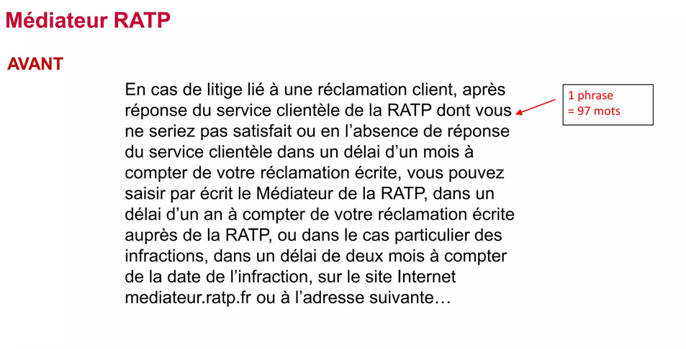
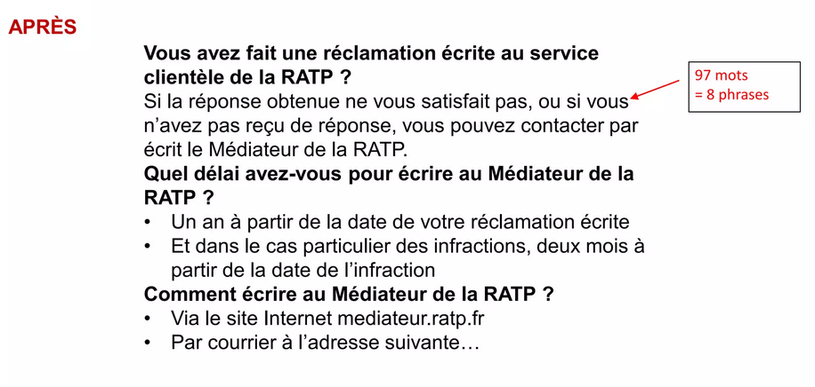
Exemple langage clair et simple

Slide 18
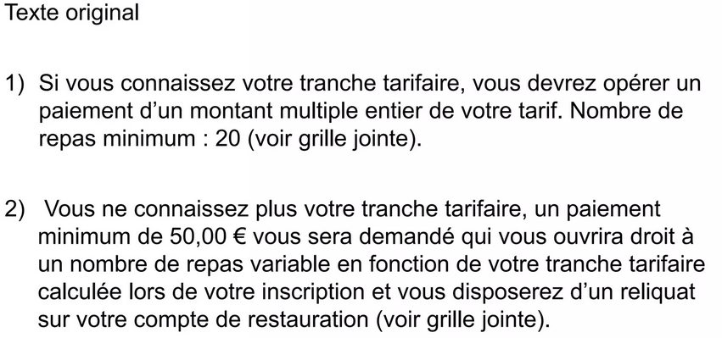
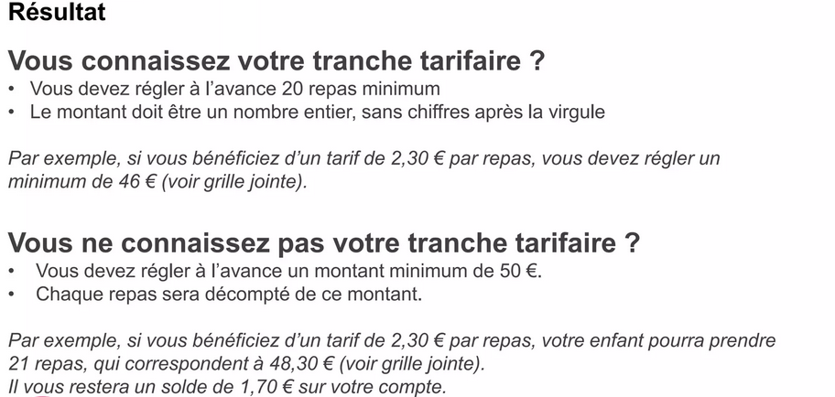
Exemple langage clair et simple

Slide 19
Exercice langage clair et simple
Expliquer, aussi simplement que possible :
« comment on fait du café avec une cafetière à piston ».
Mettez votre café moulu dans la cafetière à piston. Démontez la cafetière et au fond du récipient en verre, versez une cuillère (7 g) de café (mouture dite « moyenne/grosse ») par tasse.
Si vous utilisez un café avec une mouture grossière, vous allez boucher les trous de la grille du piston !
Si vous utilisez un café avec une mouture trop fine, le marc passera à travers la grille et vous aurez un faux café turc !
Versez de l'eau chaude sur le café. Faites bouillir de l'eau, puis versez environ 90 mL d'eau par tasse, remuez pendant quelques secondes le mélange, puis laissez infuser 3 à 4 minutes.
Insérez le piston dans le récipient. Insérez-le délicatement et bien droit avec son couvercle. Regardez si le café ne passe pas sur les côtés, ce qui serait signe que le café a une mouture trop fine.
Appuyez plus ou moins jusqu'au fond du récipient en verre. La pression à exercer est assez importante, et doit être lente et continue. Pour ne pas tout renverser, tenez de l'autre main le récipient en verre… sans vous bruler !
Remplissez vos tasses sans attendre. Libre à vous d'y rajouter du lait ou du sucre. La cafetière à piston est parfaite pour les grands crus. Nettoyez la cafetière avec un peu de liquide vaisselle.
Faites sécher séparément tous les éléments de la cafetière avant de procéder au réassemblage et au rangement.

Slide 20
Exercice langage clair et simple
Avant la rédaction
1. Demandez-vous qui est votre lecteur
La rédaction
Accrochez votre lecteur
2. Adressez-vous directement à votre lecteur
3. Adoptez le point de vue du lecteur, et non le vôtre
4. Choisissez un titre évocateur pour le lecteur
5. Formulez les conditions en fonction du lecteur
6. Utilisez la forme interrogative
7. Placez les mots importants au meilleur endroit
8. Respectez le mécanisme de la lecture
B. Choisissez bien vos morts
9. Employez des mots courants
10. Employez des mots concrets
11. Employez toujours le même mot pour la même notion
12. Sigles et abréviations: prudence!
Construisez bien vos phrases
13. Évitez les phrases trop longues
14. Préférez une phrase affirmative à une phrase négative
15. Employez de préférence une phrase active
16. La formulation des exceptions : prudence!
17. Du bon usage des prépositions
18. Faires ressortir les liens de cause et d'opposition
Faites ressortir la structure de votre texte
19. Classez les idées selon la logique du lecteur
20. Ajoutez des sous-titres
21. Numérotez éventuellement les titres et les sous-titres de votre texte
22. Aidez le lecteur par un exemple
23. Si le texte concerne un changement, insistez sur ce qui est différent
24. Donnez un contre-exemple
Facilitez la lecture par la mise en page
25. Utilisez les procédés techniques de mise en évidence
26. Ne craignez pas de recourir à une formule mathématique
27. Faites un tableau à double entrée
28. Faites un graphique ou un diagramme
29. Présentez les énumérations verticalement
30. Dans certains cas, utilisez des notes de bas de page
Après la rédaction
31. Relisez le texte à tête reposée
32. Éliminez les mots inutiles

Slide 21
Les principales règles FALC
Les mots
Les phrases
Les informations
Le texte
Les images
Les graphiques et les tableaux
La police
La mise en page
Les règles spécifiques

Slide 22
Les mots
Choisir des mots que les gens connaissent bien, expliquer les mots difficiles si vous n’avez pas d’autre choix que de les utiliser
Utiliser des exemples : on dit qu’un exemple vaut 1000 mots
Utiliser le même mot à chaque fois que vous parlez de la même chose
N’utilisez pas :
de métaphores : « Il pleut des cordes »
de mots d’une langue étrangère, sauf s’ils sont très connus (hamburger)
d’abréviations, initiales, acronymes
de pourcentages, de gros nombres. Remplacez par : « un peu », « beaucoup «
de notes en bas de page
de caractères spéciaux (&, #,§)
d’abréviations : p.ex. ou etc.
Attention à l’utilisation des pronoms : « je », « lui », « il » qui remplacent une personne, mieux vaut renommer la personne à chaque fois
Utilisez une ponctuation simple.

Slide 23
Les phrases
Toujours courtes, une phrase par ligne si possible. C’est pourquoi, il vaut mieux mettre un point et faire une nouvelle phrase plutôt que de mettre une virgule ou un « et »
Si une phrase fait 2 lignes, ne séparez jamais un mot sur 2 lignes (avec un tiret -)
Adressez-vous directement aux gens, faites des phrases positives, et évitez les doubles négations, par exemple : « vous devriez rester », au lieu « vous ne devriez pas partir »
De même : utiliser des phrases actives. Par exemple : « le médecin vous enverra une lettre », au lieu de, « vous recevrez une lettre du médecin »
Une idée par phrase

Slide 24
Les informations
Placez les informations dans un ordre facile à comprendre, cohérent, chronologique…
Placez ensemble toutes les informations sur le même sujet
Répétez plusieurs fois les informations importantes
Pensez à titrer pour permettre d’anticiper le contenu

Slide 25
Le texte
Les titres doivent être clairs, évitez de multiplier les sous-titres
Donnez toutes les informations dont ils ont besoin, mais ne donnez que les informations nécessaires et importantes
Les informations importantes doivent être faciles à trouver :
en début de document
en écrivant en gras
en encadrant
Utilisez des graphiques ou des tableaux simples et faciles à expliquer
Alignez le texte à gauche, ne justifiez pas le texte
Utilisez des puces pour faire une liste
Pas trop de texte sur une page, laissez des espaces entre les paragraphes
Laissez de belles marges, le document doit être « aéré »
Numérotez les pages du document quand il y en a plusieurs

Slide 26
Les images
Beaucoup de personnes trouvent que lire n’est pas facile, illustrez donc votre texte dès que c’est possible avec :
des photos
quelques fois des dessins (pour l’alimentation par exemple, il vaut mieux utiliser des photos)
des symboles ou des pictogrammes
Si possible, utilisez le même type d’illustration sur tout le document
Utilisez les bonnes images pour les bonnes personnes (enfants/adultes)
Utilisez des images claires, illustrant exactement ce que vous écrivez ou dites
Vérifiez que les photographies soient claires et qu’il n’y ait pas trop de choses à regarder
Utilisez la même image pour décrire la même chose dans tout le document

Slide 27
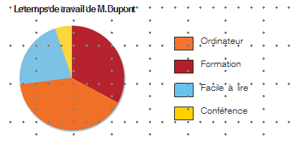
Les graphiques et les tableaux
Peuvent être très difficiles à comprendre.
Mais ils peuvent parfois expliquer les choses bien mieux qu’un texte. Lorsque vous utilisez des graphiques ou des tableaux, faites-les simples et expliquez les bien.
Exemple
M. DUPONT travaille sur ordinateur la plupart du temps. Il donne aussi des formations et crée des informations faciles à lire. Mais cela lui prend moins de temps que son travail sur ordinateur. Pour finir, M. DUPONT assiste aussi à des conférences. Mais c’est ce qui lui prend le moins de temps.

Slide 28
La police
Doit être facile à lire, par exemple Arial ou Tahoma
Ne pas utiliser de police à empâtement : Century n’est pas facile à lire, Times new roman n’est pas facile à lire
Évitez :
d’utiliser une écriture trop rapprochée
d’écrire en gris ou avec une couleur trop claire
d’écrire en italique, tout un mot en majuscule
La taille de la police : au moins 14, et écrivez en minuscule
Utiliser toujours le même type d’écriture pour un même document
NB : les mots soulignés peuvent être plus difficiles à lire

Slide 29
La mise en page
Format facile à lire, à suivre, à photocopier , par exemple A4 ou A5
Attention à la taille du document (nombre de pages)
Attention à la mise en page complexe (multicolonnage…) et au fond qui rend la lecture difficile

Slide 30
Les règles particulières pour la langue française
Écrire les nombres en chiffres et non en lettre, n’utilisez pas de chiffres romains : XI, V
Écrire les dates en entier : lundi 11 octobre 1999 au lieu de : 11/10/1999 ou, 11 octobre

Slide 31
Et pour finir, annoncer que le document est en FALC
Placer le logo facile-à-lire sur vos documents
Télécharger le logo sur : inclusion-europe.org/etr

Slide 32
Extrait d’ un discours politique Marie-Arlette Carlotti, Ex-Ministre en charge des Personnes handicapées
Version Falc
Je veux saisir l'occasion de dresser un bilan de la prise en charge du handicap. Mon principe est d'apporter des réponses personnalisées aux personnes handicapées ; les besoins sont différents d'une personne à l'autre.
Je me suis rendue à la Maison des Acacias, dans le Var ; j'ai entendu le soulagement des personnes handicapées d'être accueillies ailleurs qu'en hôpital psychiatrique. J'ai entendu le bonheur des anciens employés en ESAT de travailler dans des entreprises adaptées, voire dans des entreprises ordinaires.
Je veux savoir où on en est.
Chaque personne handicapée est différente.
Je suis allée à la maison des Acacias dans le département du Var.
Les personnes handicapées étaient heureuses dans cette maison.
Elles sont soulagées de ne plus être en hôpital psychiatrique.
Certains travailleurs ont quitté l’ESAT.
Ils sont heureux de travailler en entreprise adaptée ou en entreprise ordinaire.

Slide 33
Exemple : Extrait d'un règlement administratif
Problèmes rencontrés :
1 Structure
Contrastes de couleurs trop faibles
Texte justifié
Police fantaisiste
Taille de police trop petite
Interlignage trop étroit
Présence de césure
Usage de l’italique
2 Syntaxe
La phrase est trop longue
3 Lexique
Les mots sont complexes
4 Sémantique
Il y a plusieurs idées dans la phrase
Il n’y a pas d’image pour illustrer l’idée
5 Mise en page
Utilisation du multicolonnage
Marges trop petites
Le versement de l'Administration est subordonné à la subrogation de l'État dans les droits du demandeur à l'encontre du locataire.
Cela signifie que le paiement avec sub-rogation éteint la dette du locataire défaillant à l'ég ard de la société b aille resse mais la laisse subsister à l'égard de l'État

Slide 34

Exemple : Extrait d'un règlement administratif
1 Structure
Utiliser un fond plus clair
Aligner le texte sur la gauche
Utiliser une police à « bâton »
Agrandir la police à 14 points
Élargir l’interlignage à 1,5
Ne pas faire de césure
Ne pas utiliser l’italique
2 – Syntaxe
Faire des phrases plus courtes
3 – Lexique
Remplacer les mots complexes par des mots d’usage courant
4 – Sémantique
Illustrer les idées par des images
La règle :
L’état paye le loyer au propriétaire à la place du locataire.
Le locataire ne doit plus payer le loyer au propriétaire.
Mais il devra rembourser directement l’état.

Slide 35

Les étapes de la méthode FALC
Prérequis : impliquer des personnes déficientes intellectuelles dans la création donc dans l’équipe qui rédige
Déterminez votre objectif et votre message.
Déterminez votre contenu, vos mots-clés et leur suite logique.
Rédigez votre document.
Élaborez la mise en page.
Évaluez votre texte : faites le relire par un/des collaborateurs.
Faites-le relire si possible par des personnes en situation de handicap.
Si les consignes du contenu et de la mise en page sont respectées et que votre document a été lu et compris par au moins une personne en situation de handicap mental : Utilisez le logo « facile à lire » pour identifier le document

Slide 36
D’autres règles plus spécifiques…
Règles spécifiques aux informations électroniques, sites internet
Règles spécifiques pour les informations audio
Règles spécifiques pour les informations vidéo

Slide 37
Documents de référence
Règles européennes pour une information facile à lire et à comprendre.
http://www.unapei.org/publication/linformation-pour-tous-regles-europeennes-pour-une-information-facile-a-lire-et-a-comprendre/
Impliquer les personnes handicapées intellectuelles dans l’écriture de textes faciles à lire.
http://www.unapei.org/publication/necrivez-pas-pour-nous-sans-nous/
Le logo FALC gratuitement sur www.inclusion-europe.org/etr
Dictionnaire FALC
https://www.falc-able.com/

Slide 38
Quand utiliser Langage clair et FALC et leurs différences
Langage clair peut être utilisée par tous les rédacteurs de contenu dans la grande majorité des contextes, c’est une méthode d’écriture. Il permet de rédiger un seul contenu/document mais plus facile à lire et comprendre pour la grande majorité du grand public.
Le FALC, en général, est un document supplémentaire (coconstruit avec déficients cognitifs) fourni plus spécifiquement pour les déficients cognitifs mais utile à tous.
Les différences les plus importantes
Le FALC :
Adapter la mise en forme du document
Utiliser des images ou pictogrammes pour expliciter les idées
Basé sur un référentiel européen et de recommandations de bonnes pratiques à respecter
Doit être rédigé par des équipes constituées de personnes en situation de handicap cognitif
Doit être accompagné du logo officiel pour valider la conformité du texte à la méthode FALC
Formation obligatoire pour appliquer la méthode et complexe à mettre en place
Le Langage Clair :
Garder la structure globale du document et l’identité visuelle initiale
Expliciter le contenu pour tous et utiliser du vocabulaire courant
Standardisé par un ensemble de règles d’écriture issues de la norme ISO 24495-1
Pas besoin de relecture ou validation par le public cible
Facile à apprendre et appliquer

Slide 39
Merci
Document CC-BY-SA
Merci à Claire Grisard (Unapei) et Carole Schumann (Com’Access)
Vincent Aniort & Patricia Loubet

